Slide 1
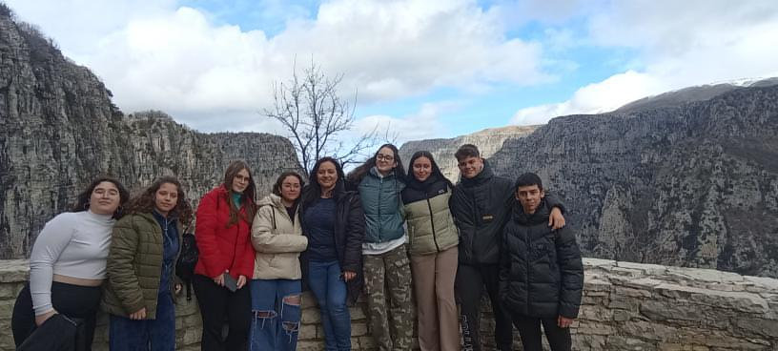
ΔΗΜΙΟΥΡΓΙΕΣ ΜΑΘΗΤΩΝ ΟΜΑΔΑΣ ETWINNING

Slide 2
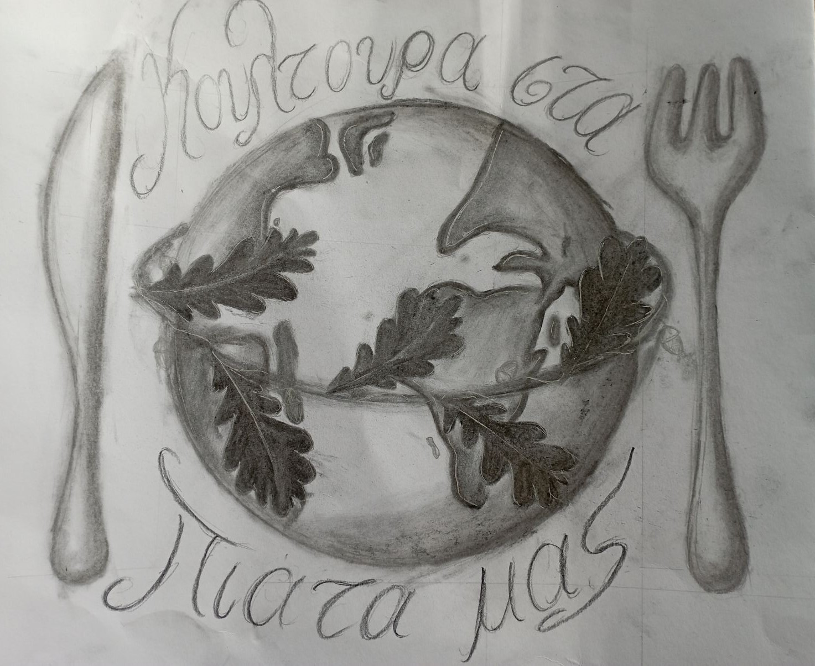
LOGO ΓΥΜΝΑΣΙΟΥ ΚΑΤΣΙΚΑ
Δημιουργός: Ναταλία Αντώνη

Slide 3
ΣΥΝΝΕΦΟΛΕΞΟ
Ομάδα Etwinning

Slide 4
ΕΡΓΑΣΙΑ ΤΗΣ ΟΜΑΔΑΣ ETWINNING

Slide 5
ΕΡΓΑΣΙΑ ΤΗΣ ΟΜΑΔΑΣ ETWINNING

Slide 6
Backstage μαθητών

Slide 7
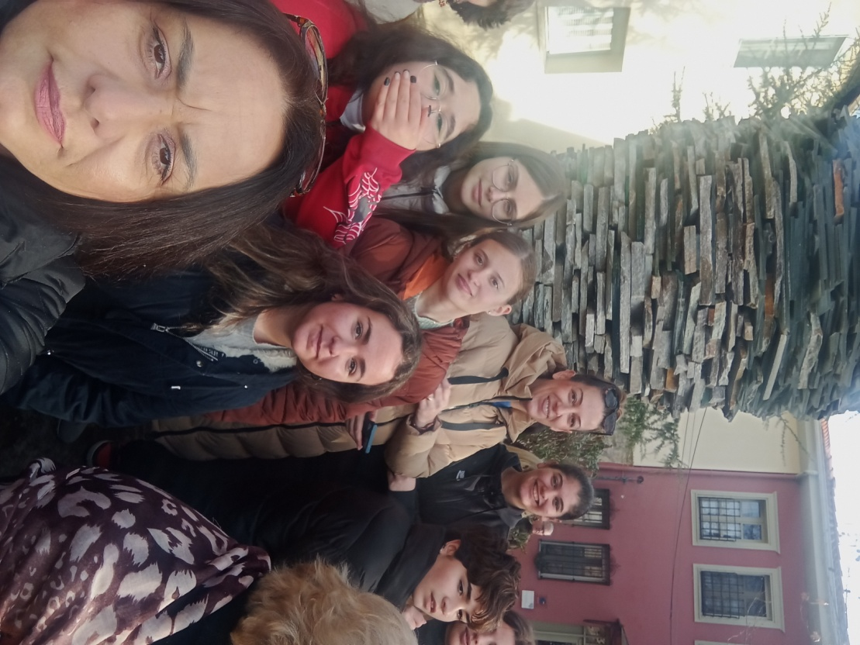

Slide 8
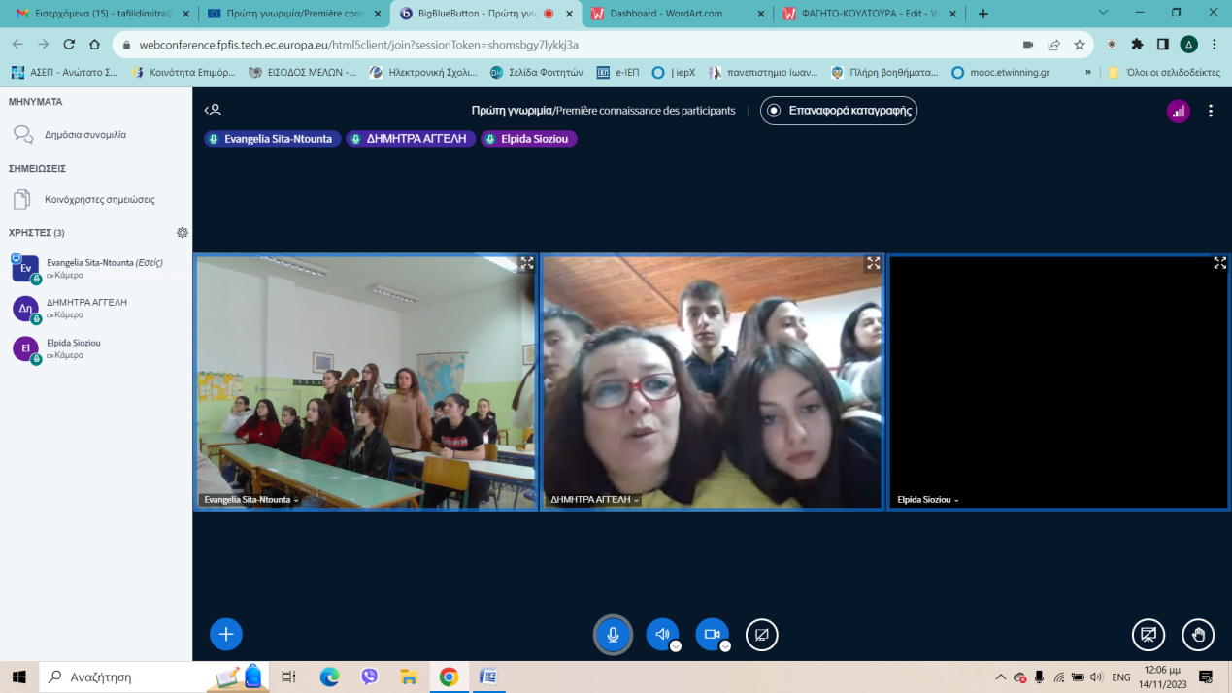
ΣΤΙΓΜΙΟΤΥΠΑ ΣΥΝΑΝΤΗΣΗΣ ΟN LINE ΤΩΝ ΣΧΟΛΕΙΩΝ ΚΑΤΣΙΚΑ - ΜΕΤΣΟΒΟΥ - ΧΡΥΣΟΒΙΤΣΑΣ

Slide 10
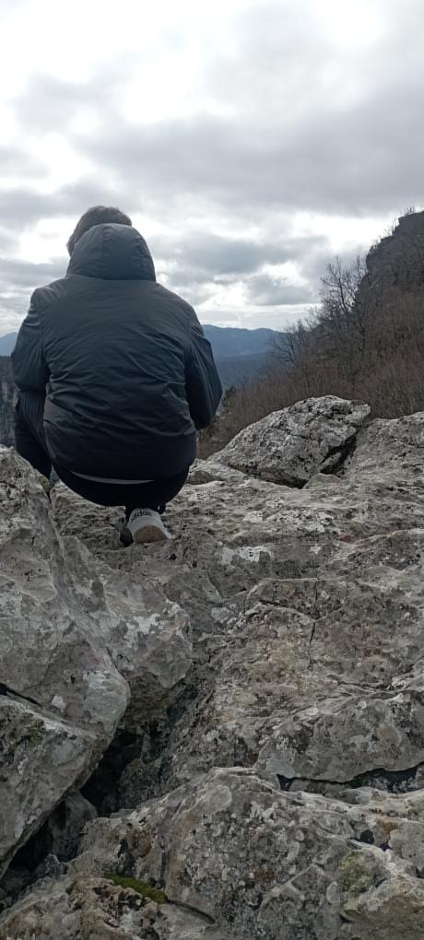
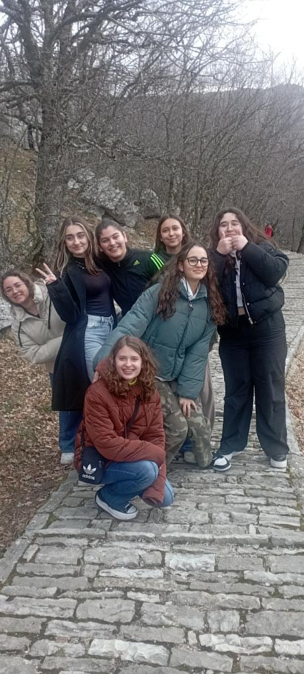

Slide 11
ΗΛΕΚΤΡΟΝΙΚΟ ΒΙΒΛΙΟ
https://app.bookcreator.com/library/-Nv13rpvbz-iZAGbYWY4
Δημιουργοί:
Παππά Αντιγόνη
Τσιούρη Ιωάννα

Slide 12
ΗΛΕΚΤΡΟΝΙΚΟ ΒΙΒΛΙΟ

Slide 13
ΗΛΕΚΤΡΟΝΙΚΟ ΒΙΒΛΙΟ

Slide 14
ΣΥΜΜΕΤΕΧΟΝΤΕΣ Etwinning
Γ1
Βήκα Μαρίνα
Γιώτη Χριστίνα
Γκαρτζωνίκα Αποστολία
Αλεξίου Δανάη
Αντώνη-Βλάχου Στέλλα
Ζώνιου Λυδία
Κωλέτσιου Δήμητρα
Αντώνη Ναταλία
Γ2
Μπριασούλη Φρειδερίκη
Λισγάρας Σταμάτης
Λέκκας Μανθος
Γ3
Ντάφλου Ευαγγελία
Πάππου Δέσποινα
Σιαπλαούρα Λυδία
Σπυρέλη Ιωάννα
Τίνα Αθανασία
Τσιώλη Βάγια
Χαβέλα Αμαλία

Slide 15
Οι υπεύθυνες καθηγήτριες:
ΣIτα-ΝτοYντα ΕυαγγελIα
ΤαφIλη ΔHμητρα
ΒλAχου ΑικατερIνη

